Slide 2
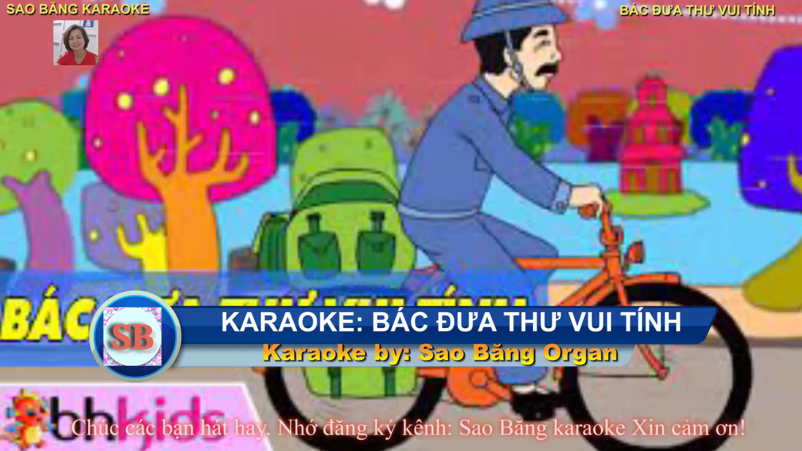

Slide 3
Thư mới
Đến: duong@gmail.com
Chủ đề: Hoạt động chào mừng ngày 8/3
Dương ơi!
Tuần sau lớp mình có hoạt động chào mừng ngày 8/3. Các bạn tổ của Sơn muốn nhận trang trí báo tường cho lớp. Tổ của Dương định làm gì? Hay là hai tổ chúng mình cùng tham gia việc này Dương nhỉ?
Nhớ trả lời mình sớm đấy!
Tạm biệt Dương. Chúc bạn một buổi tối vui vẻ.
Sơn
Gửi

Slide 4
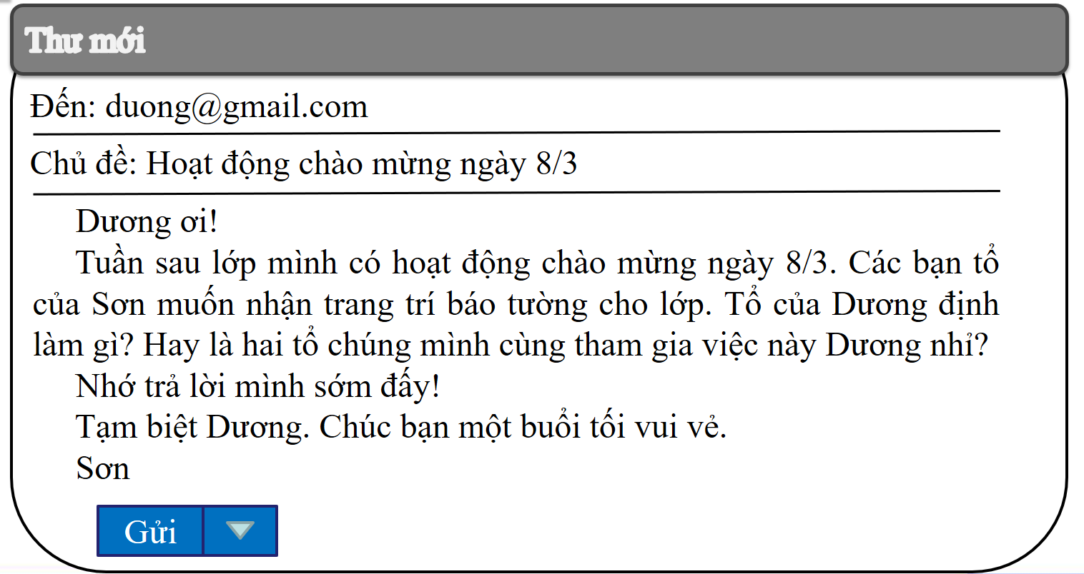
Địa chỉ người nhận
Chủ đề thư
Lời đầu thư
Nội dung thư
Cuối thư

Slide 5


Slide 6
Điểm giống nhau | Điểm khác nhau
- Đều có các phần: mở đầu thư, nội dung, cuối thư. - Phần đầu thư: chào hỏi. - Nội dung thư: Trao đổi thông tin giữa người gửi với người nhận. - Phần cuối thư: chào tạm biệt. | - Thư điện tử có thêm phần chủ đề thư. - Thư điện tử được gửi rất nhanh, chỉ trong vài giây đã có thể đến địa chỉ người nhận, cũng không mất thời gian đi gửi thư. - Thư có thể viết lại nhiều lần mà không để lại vết gạch xóa,…

Slide 7
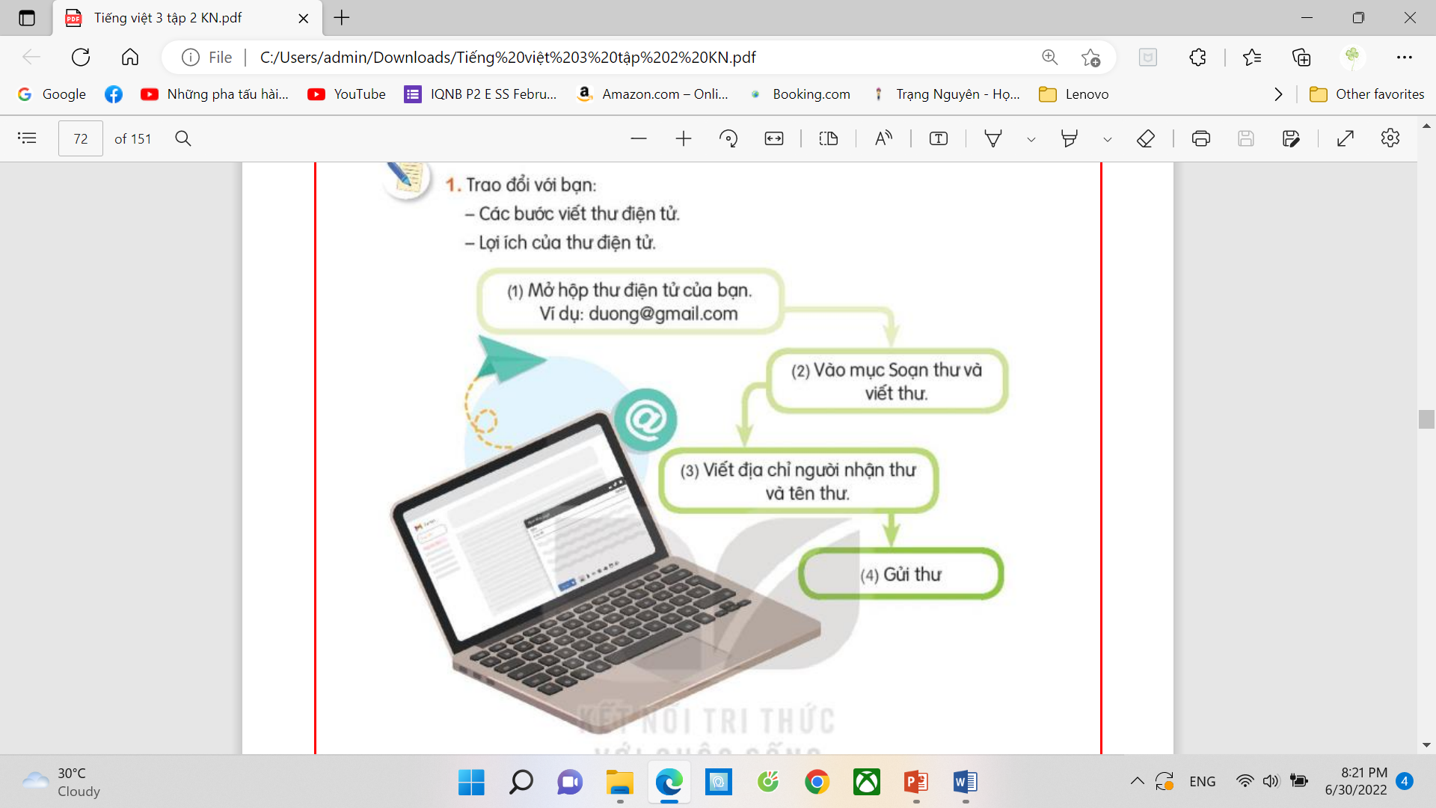

Slide 8
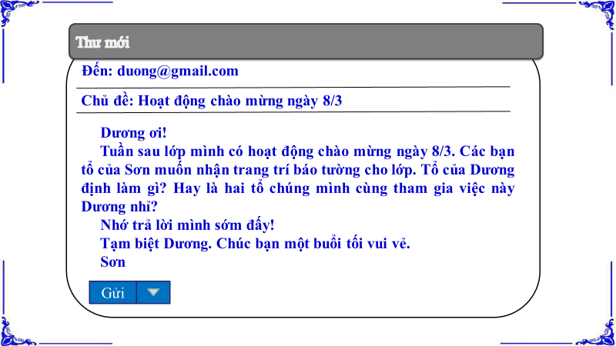

Slide 10

XIN CHÂN THÀNH CẢM ƠN
QUÝ THẦY CÔ GIÁO VÀ CÁC EM
Notes:
10

